Slide 1
Espécies EXÓTICAS LGN 0478– Genética e questões socioambientais Profa. Dra. Silvia Molina Ingrid Bardini Francisco

Slide 2
Sumário
Conceito
Histórico e políticas públicas
Estudo de caso
Benefícios;
Malefícios.
Considerações finais
Referência bibliográfica

Slide 3
O que é?
Convenção sobre Diversidade Biológica - CDB
“Espécie Exótica é toda espécie que se encontra fora de sua área de distribuição natural.”
"Espécie Exótica Invasora é definida como sendo aquela que ameaça ecossistemas, hábitats ou espécies. Estas espécies, por suas vantagens competitivas e favorecidas pela ausência de inimigos naturais, têm capacidade de se proliferar e invadir ecossistemas, sejam eles naturais ou antropizados.”
Notes:
independentemente de divisas políticas de países ou estados; ou seja, espécies brasileiras de um ambiente também são exóticas em outros, ainda que dentro das mesmas fronteiras políticas
Espécies exóticas invasoras representam uma das maiores ameaças ao meio ambiente, com enormes prejuízos à economia, à biodiversidade e aos ecossistemas naturais, além dos riscos à saúde humana. São consideradas a segunda maior causa de perda de biodiversidade, após as perda e degradação de habitats.
As espécies exóticas invasoras já contribuíram, desde o ano 1600, com 39% de todos os animais extintos, cujas causas são conhecidas (CDB).
Tendo em vista o número de espécies que já invadiram esses seis países estudados, estima-se que um total aproximado de 480 mil espécies exóticas já foram introduzidas nos diversos ecossistemas da Terra. Aproximadamente 20 a 30% dessas espécies são consideradas pragas e são responsáveis por grandes problemas ambientais (Pimentel et al., 2001). Problemas de longo prazo que se agravam com o passar do tempo e não permitem que os
ecossistemas afetados se recuperem naturalmente (Westbrooks, 1998)

Slide 4
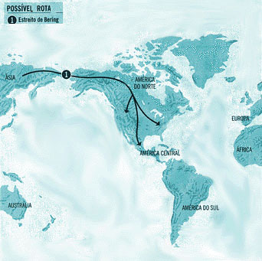
Histórico
Migrações
Teoria do Estreito
de Bering
Notes:
Acompanhando as migrações humanas e animais para as Américas, encontramos diversas espécies de parasitas, introduzidos acidentalmente por estarem associadas ao homem e a diversas espécies animais.

Slide 5
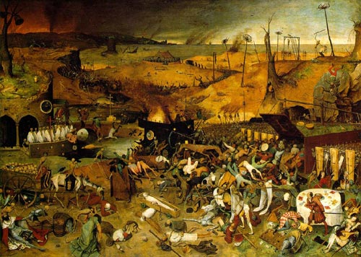
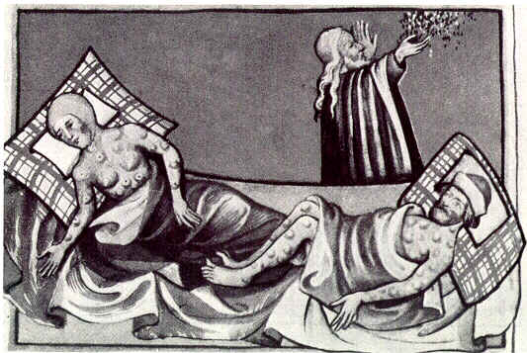
Histórico
Peste negra (séc. XIV – Baixa Idade Média)
Invasão da Europa pelo rato preto indiano Rattus rattus
A doença é causada pela bactéria Yersinia pestis , transmitida ao ser humano através das pulgas (Xenopsylla cheopis) dos ratos-pretos
Notes:
Imagem bíblica
“ o triunfo da morte” - Pieter Bruegel
Outro exemplo: A varíola, hoje considerada erradicada em todo o mundo, foi introduzida nas Américas pelos colonizadores europeus e, juntamente com a tuberculose, contribuiu para dizimar populações de ameríndios (Hinrichsen et al., 2005)

Slide 6
Histórico
Globalização
Notes:
Com a crescente globalização e o consequente aumento do comércio internacional, espécies exóticas são introduzidas, intencional ou não intencionalmente, para locais onde não encontram inimigos naturais, tornando-se mais eficientes que as espécies nativas no uso dos recursos. Dessa forma, multiplicam-se rapidamente, o que ocasiona o empobrecimento dos ambientes, a simplificação dos ecossistemas e até mesmo a extinção de espécies nativas.

Slide 7
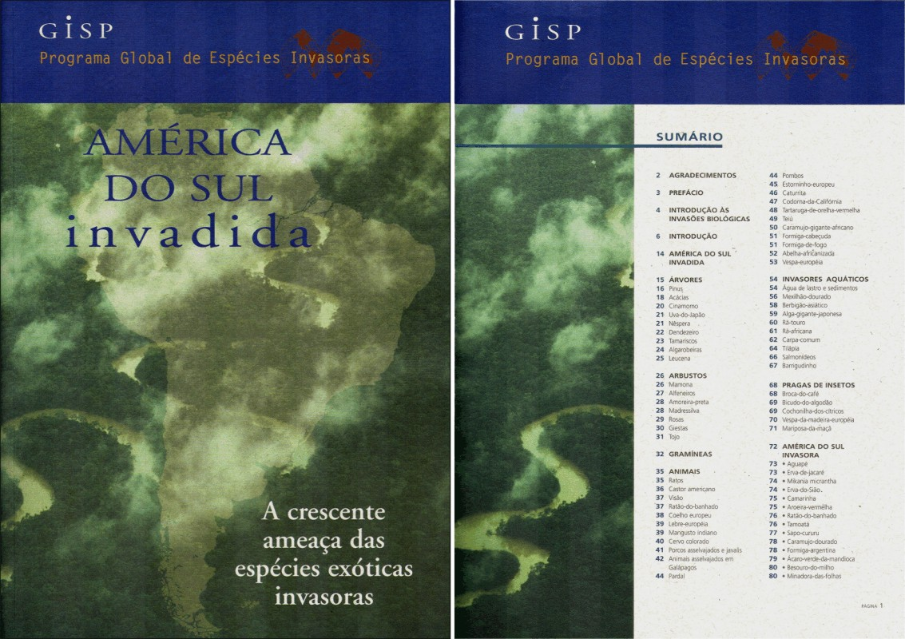
Histórico e políticas públicas
I Encontro Internacional sobre Espécies Invasoras realizado em Trondheim – Noruega (1996)
Programa Global para Espécies Exóticas Invasoras – GISP (1997)
“para conservar a biodiversidade e manter a subsistência humana, minimizando a propagação e o impacto de espécies exóticas invasoras.”
Notes:
O livro foi lançado em Curitiba (2006) durante a 8º reunião das partes da convenção sobre diversidade biológica.

Slide 8
Histórico e políticas públicas
Governo Brasileiro, por meio de parceria entre o MMA e a Empresa Brasileira de Pesquisa Agropecuária - Embrapa, realizou em Brasília , 2001, “I Reunião de Trabalho sobre Espécies Exóticas Invasoras”.
Resultados :
(i) prevenção e controle dos impactos de espécies exóticas invasoras sobre os ecossistemas naturais e sobre a rica biodiversidade da região;
(ii) elaboração de diagnósticos nacionais, pesquisa, capacitação técnica, fortalecimento institucional, sensibilização pública, coordenação de ações e harmonização de legislações;
(iii) atenção urgente ao problema de introdução de espécies exóticas invasoras nas diferentes bacias hidrográficas da região e ecossistemas transfronteiriços; e
(iv) coordenação e cooperação entre os setores agrícolas, florestais, pesqueiros e ambientais nacionais no tratamento dessa questão.
Notes:
A primeira reunião sobre o tema ocorreu em 2001, quando o Governo Brasileiro, por meio de parceria entre o MMA e a Empresa Brasileira de Pesquisa Agropecuária - Embrapa, realizou em Brasília a “Reunião de Trabalho sobre Espécies Exóticas Invasoras”.

Slide 9
Histórico e políticas públicas
Câmara Técnica Permanente sobre Espécies Exóticas Invasoras – CTPEEI - no âmbito da Comissão Nacional de Biodiversidade – CONABIO (Deliberação CONABIO de 30 de agosto de 2006)

Slide 10
Legislações
Resolução CONABIO nº6, de 03 de setembro de 2013, que dispõe sobre as Metas Nacionais de Biodiversidade para 2020.
Meta 9 –
“Até 2020, a Estratégia Nacional sobre Espécies Exóticas Invasoras deverá estar totalmente implementada, com participação e comprometimento dos estados e com a formulação de uma Política Nacional, garantindo o diagnóstico continuado e atualizado das espécies e a efetividade dos Planos de Ação de Prevenção, Contenção e Controle”.
Notes:
A adoção desta meta pela Comissão Nacional de Biodiversidade é um importante passo para a concretização da implementação da Estratégia Nacional sobre Espécies Exóticas Invasoras. O reconhecimento desta meta representa um primeiro passo para que o país possa resgatar compromissos assumidos interna e externamente, de forma a criar condições efetivas para mitigar os crescentes danos causados pelas espécies exóticas invasoras que afetam os diferentes ambientes, os sistemas de produção e a saúde humana.

Slide 11
Legislações
Legislação relacionada às espécies exóticas marinhas
Legislação relacionada às espécies exóticas para o sistema de produção
Legislação relacionada às espécies exóticas para a saúde humana

Slide 12
Estudo de caso
Benefícios
Domesticação de plantas e animais
Brasil
Árvores dos gêneros Pinus e Eucalyptus.
Mas será que realmente é um benefício?
Benefício para que(m)?
Notes:
A introdução de espécies de Pinus pode mudar o nível de acidez do solo, com conseqüentes alterações na microfauna e microflora, e inviabilizar a sobrevivência de espécies de vertebrados e invertebrados (Rapoport, 1991).

Slide 13
Estudo de caso
Malefícios
Mundo
Campanha das quatro pragas – 1958 (Mao Tsé-Tung)
Ratos, moscas, mosquitos e pardais
São considerados pragas a nível mundial!!!

Slide 14
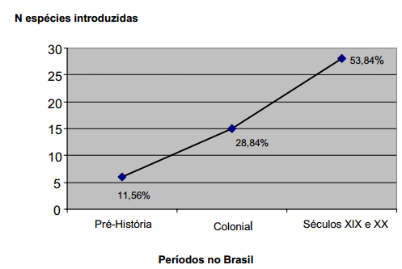
Estudo de caso
Brasil
Saúde: São encontradas atualmente no Brasil 52 espécies de parasitas exóticos invasores que afetam a saúde humana
Notes:
São encontradas atualmente no Brasil 52 espécies de parasitas exóticos invasores que afetam a saúde humana que foram introduzidos em associação com as migrações humanas e animais, e em decorrência das atividades humanas (introdução de animais e comércio).

Slide 15
Estudo de caso
Brasil
Mexilhão dourado (Limnoperna fortunei)
caramujo gigante africano (Achatina fulica)
Pardal (Passer spp)
Javali → Javaporco (Sus scrofa)
Pombos (Columba livia)

Slide 16
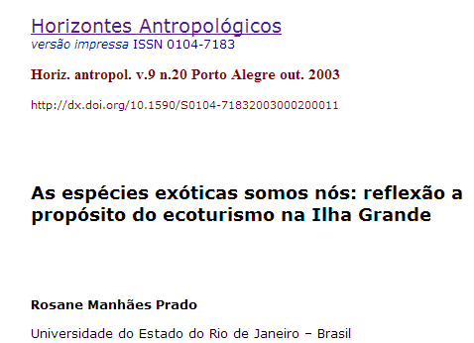
Estudo de caso
Mas e o ser humano?

Slide 17
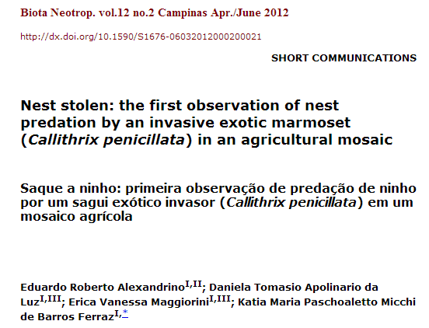
Estudo de caso
Piracicaba
sagüi-de-tufo-preto
Leucena

Slide 18
Considerações finais
Manejo adequado voltado à prevenção e preservação;
Aliar a introdução de uma nova espécie ao tripé da sustentabilidade: social, ambiental e econômico;

Slide 19
Referência Bibliográfica
http://www.mma.gov.br/biodiversidade/biosseguranca/especies-exoticas-invasoras
http://www.fumdham.org.br/fumdhamentos7/artigos/1%20marcia%20chame%20e%20cia.pdf
http://www.redeprofauna.pr.gov.br/arquivos/File/biblioteca/unidades_de_conservacao.pdf#page=29
http://www.institutohorus.org.br/download/gispSAmericapo.pdf

Slide 20
OBRIGADA!

